Slide 1






UNIDAD DE SALUD OCUPACIONAL, PREVENCIÓN DE RIESGOS Y GESTIÓN AMBIENTAL
IRIS GONZALEZ ALDERETE
Jefe Unidad de Salud Ocupacional, Prevención de Riesgos y Gestión Ambiental
Servicio de Salud Coquimbo

Slide 2
Temas a tratar
Riesgos asociados al trabajo, ODI Obligación de Informar ,los Riesgos Laborales.
Flujograma de atención en caso de Enfermedad profesional por Covid-19.
Flujograma de atención en caso de Accidentes de Trabajo o Enfermedad Profesional No Covid-19.

Slide 3

Riesgos asociados al Trabajo
En el siguiente link, podrás encontrar el Reglamento Interno de Higiene y Seguridad del Servicio de Salud Coquimbo, el cual podrás descargar para que lo revises, junto al registro de entrega, que debes enviar.
Podrás revisar todos riesgos asociados a la actividad laboral.
Qué hacer en caso de accidentes del Trabajo y Enfermedades Profesionales.
Mutualidad a la cual se encuentra adherido.
Protocolos Minsal
Medidas de prevención frente al Covid-19.
Al final de la presentación debe enviar el registro de entrega de esta información.
Pincha aquí

Slide 4
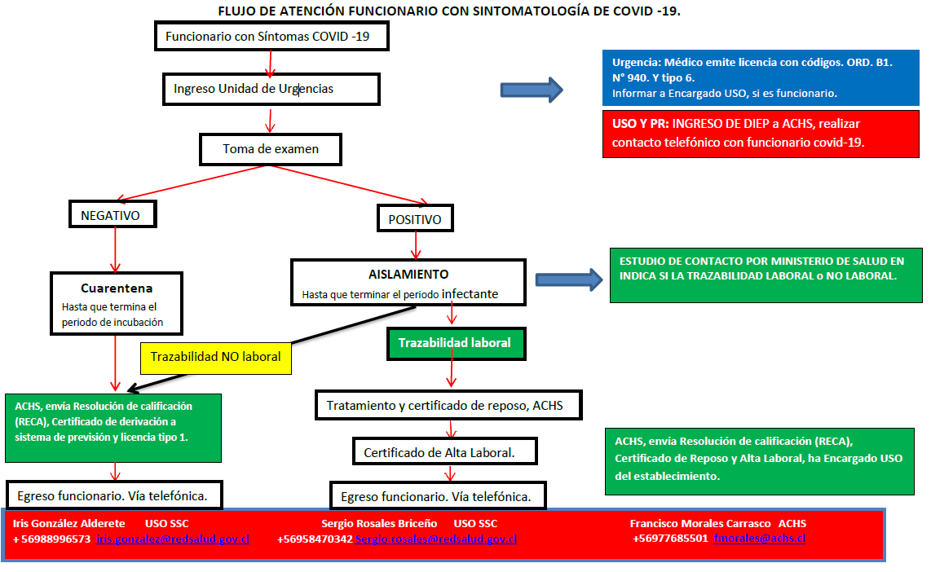
FLUJOGRAMA DE ATENCIÓN EN CASO DE ENFERMEDAD PROFESIONAL POR COVID-19

Slide 5
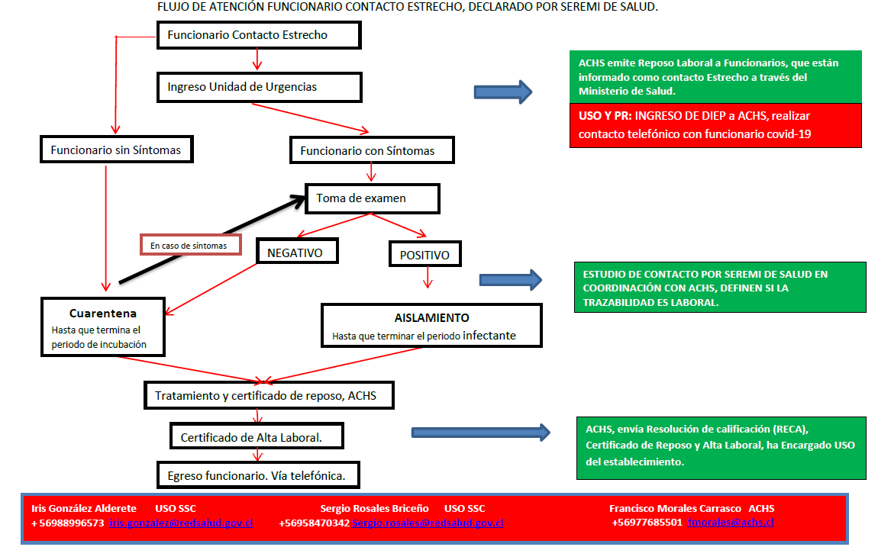
FLUJOGRAMA DE ATENCIÓN EN CASO DE ENFERMEDAD PROFESIONAL POR COVID-19

Slide 6
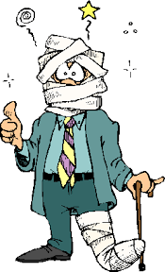
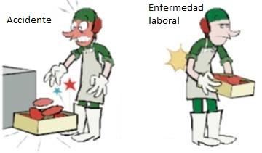
Flujograma de atención en caso de Accidente del Trabajo o Enfermedad Profesional No covid-19

Slide 7
Accidente del Trabajo
Cualquier lesión que sufra una persona a causa o con ocasión del trabajo, y que le produzca incapacidad o muerte. Éstos pueden ocurrir durante la jornada laboral, en actividades gremiales, de capacitación e incluso en un paseo de la empresa.
Informar a:
Jefe DIRECTO
Comité Paritario
Unidad de Salud Ocupacional
Que debo Hacer
Entre 19:00hrs. A 08:00hrs. Dirigirse a la Clínica Elqui, u Hospital más cercano si esta en otra región.
Donde ir
.
Agencia ACHS o
(08:00hrs. A 19:00hrs.)
Plazo: 24hrs. De ocurrido el accidente.
DIAT (Declaración Individual de Accidente del trabajo)
Responsable el Jefe Directo
Cédula de Identidad
Que Documento debo presentar
Solicitar DIAT a Unidad de Salud Ocupacional y/o Comité Paritario de Higiene y Seguridad
Entregar Copia de DIAT y Certificado de Atención a Oficina de Personal
Después de la Atención
En caso de emergencia avisar a sergio.rosales@redsalud.gov.cl
+56958470342
Unidad de Salud Ocupacional y Prevención de Riesgos
Subdepto. Calidad de Vida Laboral

Slide 8
Accidente de TRAYECTO
Accidentes de Trayecto son aquellos sucesos que ocurren en el trayecto de ida o regreso, entre la habitación u hogar de la persona y el lugar de trabajo. También se consideran los que suceden en el trayecto directo entre dos lugares de trabajo, aunque correspondan a distintos empleadores.
Informar a:
Jefe DIRECTO
Comité Paritario
Unidad de Salud Ocupacional
Que debo Hacer
Entre 19:00hrs. A 08:00hrs. Dirigirse a la Clínica Elqui, u Hospital más cercano si se encuentra en otra región.
Donde ir
.
Agencia ACHS
(08:00hrs. A 19:00hrs.)
Plazo: 24hrs. De ocurrido el accidente.
DIAT (Declaración Individual de Accidente del trabajo)
Cédula de Identidad
Parte de Carabineros, Certificado de atención de Urgencia o Declaración de Testigos, en caso de no tener estos documentos se debe presentar una Carta aclaratoria del Jefe Directo.
Solicitar DIAT a Unidad de Salud Ocupacional y/o Comité Paritario de Higiene y Seguridad
Que Documento debo presentar
Después de la Atención
Entregar Copia de DIAT y Certificado de Atención a Oficina de Personal
En caso de emergencia avisar a Sergio.rosales@redsalud.gov.cl
+56958470342
Unidad de Salud Ocupacional y Prevención de Riesgos
Subdepto. Calidad de Vida Laboral

Slide 9
Enfermedad
Profesional NO COVID-19
Son aquellas causadas de manera directa por el ejercicio de la profesión o el trabajo que realice una persona, y pueden provocar algún tipo de incapacidad. Si crees que padeces este tipo de patologías, revisa los pasos que debes seguir.
Informar a:
Jefe DIRECTO
Comité Paritario
Unidad de Salud Ocupacional
Que debo Hacer
Solicitar DIEP a Unidad de Salud Ocupacional y/o Comité Paritario de Higiene y Seguridad
Agencia ACHS
Lunes a Viernes (08:00hrs. A 18:00hrs.)
Donde ir
DIEP (Declaración Individual de Enfermedad Profesional)
Cédula de Identidad
Que Documento debo presentar
Entregar Copia de DIEP y Certificado de Atención a Oficina de Personal
Después de la Atención
En caso de emergencia avisar a sergio.rosales@redsalud.gov.cl
+56954118001
Unidad de Salud Ocupacional y Prevención de Riesgos
Subdepto. Calidad de Vida Laboral

Slide 10

GRACIAS…

